Slide 1
Nasadenie webovej aplikácie
Základy klaudových technológii
Dávid Iľaš
25.4.2021

Slide 2
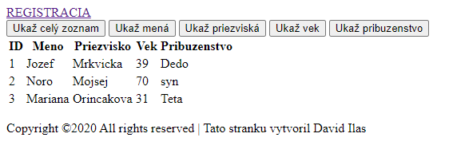
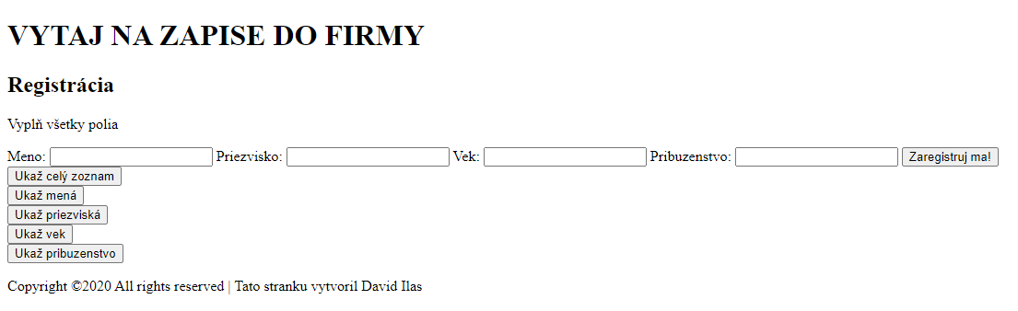
Webová aplikácia
Jednoduchá webová aplikácia
Registrácia do firmy
Zobraziť tabuľku alebo jednotlivé stĺpce

Slide 3
Súbory
Deplyoment.yaml
- deployment k webu, admineru a mysql,
mysql odkazuje na PVC
image ares152/web_php:9 uložený na dockerhube
Service.yaml
definovane pod akýmy meno a porotm su jednotlive služby dostupne
web a adminer bežia ako Loadbalancer na porte 80 a 8080
mysql je typu ClusterIP

Slide 4
Súbory
Statefulset.yaml
definované persistent volume claim, ukladanie dát
Ingress.yaml
slúži ako brana do admineru, aby bol spustitelny na internete
Dockerfile
- Súži na vytvorenie obrazu

Slide 5
Návod ako si pozrieť Web
Webová aplikácia je dostupná na adrese:
http://20.82.213.36:80
Adminer, pre spravovanie databázy:
http://20.82.213.212:8080/
Server: mysql
Použivateľ: root
Heslo: root

Slide 6
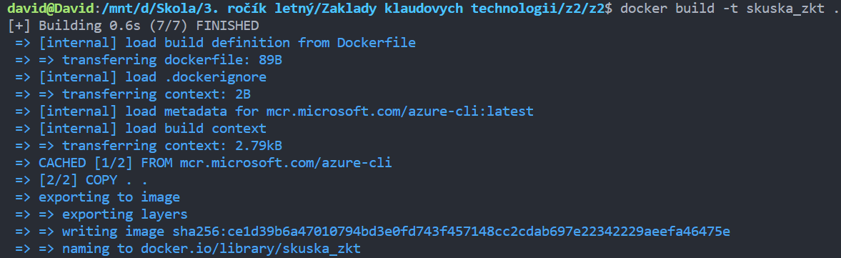
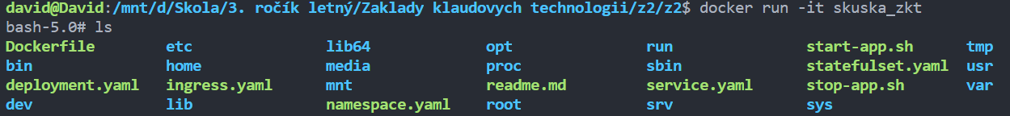

Postup
Vytvoriť image
Spustiť image
Prihlásiť sa do AZURE konta
Premenné SUBSCRIPTION a RESOURCEGROUP
Notes:
Webová aplikacia je v klaude uložená pod názvom zkt-skuska a je typu kubernetes service pretože

Slide 7
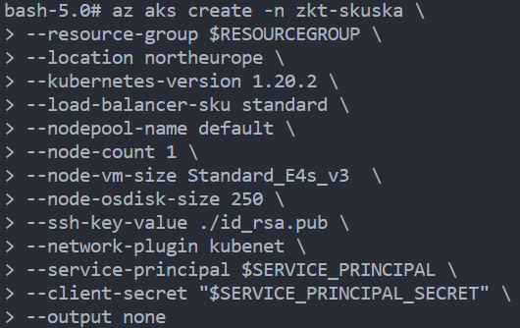
Postup
Vygenerovať si ssh kľúč pre väčšiu bezpečnosť a komunikáciu
Skopírovanie do repozitára
Vytvorenie a špecifikácia klastra

Slide 8

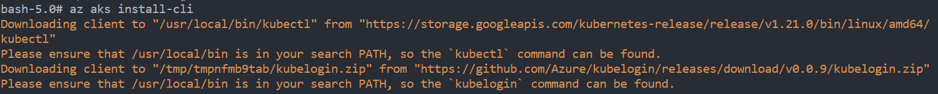
Postup
Pristupové poverenie
Skopírovanie do repozitára
Predposledný krok, nainšatulejeme si cli pre kubernetes (kubectl)
Notes:
Ak chceme ziskat prístupové poverenia pre spravovaný klaster Kubernetes použijeme prikaz get credentials. V predvolenom nastavení sú poverenia zlúčené do súboru .kube / config, aby ich kubectl mohol používať.

Slide 9
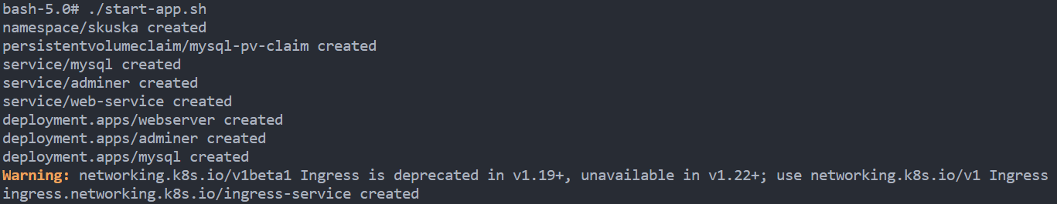
Postup
Spustíme aplikáciu

Slide 10
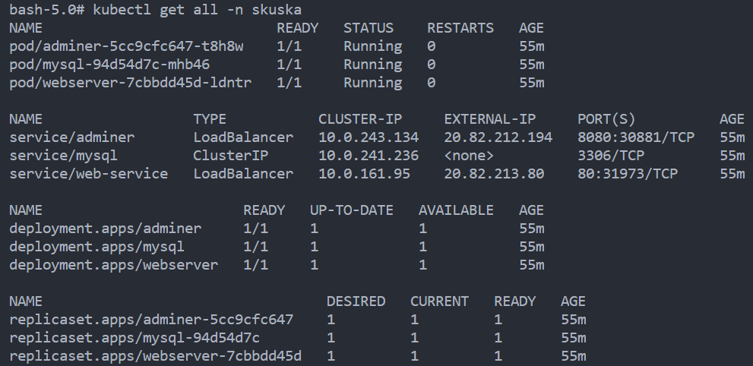
Informácie

Slide 11
Zastavenie, opätovné spustenie, odstránenie aplikácie
Webovú aplikáciu vieme zastaviť pomocou príkazu
az aks stop --name zkt-skuska --resource-group zkt-skuska
Opätonvé spustenie aplikácie
az aks start --name zkt-skuska --resource-group zkt-skuska
Odstránenie aplikácie
./remove-app.sh

Slide 12
Ďakujem za pozornosť

